Slide 1

#MentaleFitnessInUnruhigenZeiten
Herzlich Willkommen!
Zum kognitiven Training deiner Konzentration und Verarbeitungsgeschwindigkeit kannst du auf zwei Übungssammlungen zurückgreifen. Im Trainingsprogramm „Fokus aufs Wesentliche“ schulst du deine Fähigkeit, dich nicht ablenken zu lassen. Im Training „Konzentration und Reaktion“ verbesserst du deine schnelle und saubere Reaktion.
Beide Übungssammlungen enthalten Level mit unterschiedlichen Schwierigkeiten. Fange mit den „einfachen“ Leveln an und steigere dich dann von Tag zu Tag.
Ganz wichtig: Sorge dafür, dass du ohne Ablenkung trainieren kannst. Such dir dafür einen ungestörten Raum und lasse dein Handy mal liegen.
Wähle dein Trainingsprogramm aus, um damit zu starten!
Fokus aufs Wesentliche
Lerne dich nicht ablenken zu lassen
Level 1 bis 4
Konzentration und Reaktion
Lern schnell und richtig zu reagieren
Level 1 bis 5

Slide 2


Willkommen zum „Fokus aufs Wesentliche“. Wähle dein Schwierigkeitsniveau, um mit dem Training zu beginnen.
Level 1
Level 2
Level 3
Level 4
Training beenden
Trainingsauswahl

Slide 3
Willkommen zum „Konzentration und Reaktion“. Wähle dein Schwierigkeitsniveau, um mit dem Training zu beginnen.
Level 1
Level 2
Level 3
Level 4
Level 5
Training beenden
Trainingsauswahl

Slide 4

Fokus aufs Wesentliche
LEVEL 1
Training beenden
Levelauswahl

Slide 5
Fokus aufs Wesentliche – Level 1
Positioniere deinen PC vor dir innerhalb deines Blickfelds. Begebe dich in eine „Plank-Position“. Deine Aufgabe ist es, die Liste, so schnell du kannst, durchzuarbeiten, indem du die Bedeutung des Wortes laut benennst, ohne, dass du dich von der Farbe der Buchstaben ablenken lässt.
Allerdings musst du solange in der Plank-Position bleiben, bist du fehlerfrei am Ende der Liste angekommen bist. Machst du einen Fehler, beginnst du wieder von vorne! Du hast für die Bewältigung der Übung maximal 60 Sekunden Zeit!
Mit einem Klick auf die Maus oder Tastatur startest du die Übung!

Slide 6
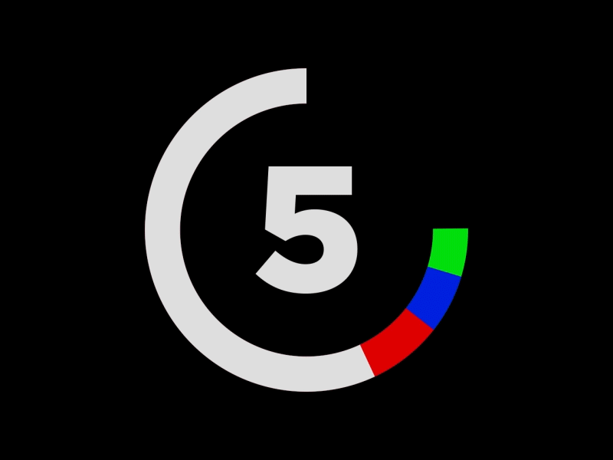
Konzentration und Reaktion

Slide 7
Lila Weiß Grau Grün Türkis Blau Braun Grün Grau Braun
Rot Weiß Rosa Blau Gelb Rot Weiß Rosa Blau Gelb
Gelb Lila Pink Rot Grün Blau Weiß Grün Grau Braun
Weiß Braun Rot Grün Weiß Grün Rot Blau Braun Weiß
Grau Pink Blau Rot Gelb Rot Weiß Rosa Blau Gelb
Blau Weiß Grün Gelb Rot Grau Gelb Blau Rot Gelb
Lila Rot Blau Weiß Blau Pink Lila Grün Rot Grün
Rot Weiß Rosa Blau Gelb Blau Weiß Grün Grau Braun
Orange Lila Grün Rot Grün Grau Gelb Blau Rot Gelb
Weiß Grün Blau Braun Weiß Pink Rot Grün Blau Weiß

Slide 8
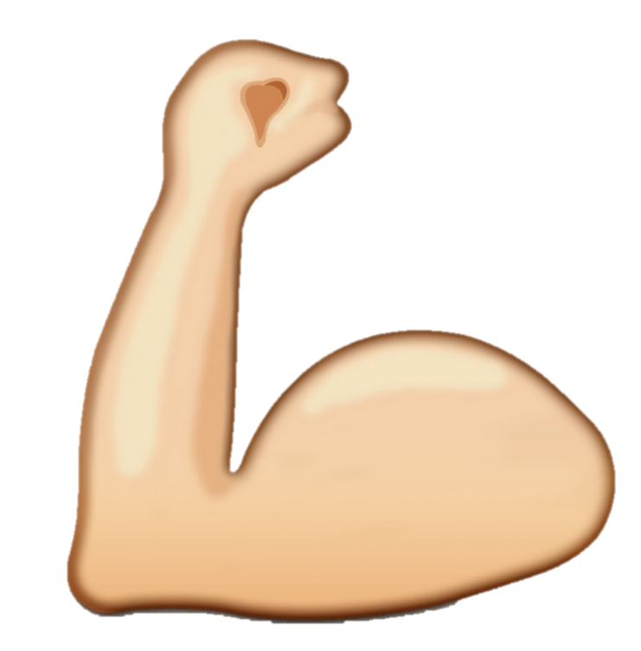
Fokus aufs Wesentliche – Level 1 beendet!
Training beenden
Levelauswahl

Slide 9
Fokus aufs Wesentliche
LEVEL 2
Training beenden
Levelauswahl

Slide 10
Fokus aufs Wesentliche – Level 2
Positioniere deinen PC vor dir innerhalb deines Blickfelds. Begebe dich in eine „Plank-Position“. Deine Aufgabe ist es, die Liste, so schnell du kannst, durchzuarbeiten, indem du die Farbe der Buchstaben benennst, ohne, dass du dich von der Bedeutung des Wortes ablenken lässt.
Allerdings musst du solange in der Plank-Position bleiben, bist du fehlerfrei am Ende der Liste angekommen bist. Machst du einen Fehler, beginnst du wieder von vorne! Du hast die Bewältigung der Übung maximal 60 Sekunden Zeit!
Mit einem Klick auf die Maus oder Tastatur startest du die Übung!

Slide 11
Konzentration und Reaktion

Slide 12
Lila Weiß Grau Grün Türkis Blau Braun Grün Grau Braun
Rot Weiß Rosa Blau Gelb Rot Weiß Rosa Blau Gelb
Gelb Lila Pink Rot Grün Blau Weiß Grün Grau Braun
Weiß Braun Rot Grün Weiß Grün Rot Blau Braun Weiß
Grau Pink Blau Rot Gelb Rot Weiß Rosa Blau Gelb
Blau Weiß Grün Gelb Rot Grau Gelb Blau Rot Gelb
Lila Rot Blau Weiß Blau Pink Lila Grün Rot Grün
Rot Weiß Rosa Blau Gelb Blau Weiß Grün Grau Braun
Orange Lila Grün Rot Grün Grau Gelb Blau Rot Gelb
Weiß Grün Blau Braun Weiß Pink Rot Grün Blau Weiß

Slide 13
Fokus aufs Wesentliche – Level 2 beendet!
Training beenden
Levelauswahl

Slide 14
Fokus aufs Wesentliche
LEVEL 3
Training beenden
Levelauswahl

Slide 15
Fokus aufs Wesentliche – Level 3
Jetzt im dritten Level wird es noch ein bisschen schwieriger. Du brauchst ein wenig Platz um dich herum und positionierst deinen PC bitte wieder vor dir. Während die Übung läuft, machst du klassische Kniebeugen. Achte darauf, dass deine Knie nicht über deine Fußspitzen herausragen.
Es wird immer ein Wort auf deinem Bildschirm erscheinen. Neben dem Wort steht entweder eine 1, 2 oder 3. Die Zahlen stehen für folgende Aufgaben:
1 = benenne laut die Farbe der Buchstaben
2 = benenne laut die Bedeutung des Wortes
3 = benenne laut die Hintergrundfarbe der Folie
Alles klar? Dann klicke bitte einmal und beginne mit den Kniebeugen.

Slide 16
Konzentration und Reaktion

Slide 17
Rot 2

Slide 18
Grün 1

Slide 19
Schwarz 2

Slide 20
Orange 1

Slide 21
Blau 3

Slide 22
Grün 2

Slide 23
Rot 1

Slide 24
Gelb 2

Slide 25
Lila 1

Slide 26
Rot 2

Slide 27
Grün 3

Slide 28
Blau 2

Slide 29
Orange 3

Slide 30
Blau 1

Slide 31
Gelb 3

Slide 32
Blau 3

Slide 33
Orange 1

Slide 34
Blau 3

Slide 35
Grün 2

Slide 36
Rot 1

Slide 37
Gelb 2

Slide 38
Lila 1

Slide 39
Rot 2

Slide 40
Grün 3

Slide 41
Blau 2

Slide 42
Orange 3

Slide 43
Blau 1

Slide 44
Rot 3

Slide 45
Gelb 3

Slide 46
Rot 2

Slide 47
Orange 2

Slide 48
Schwarz 3

Slide 49
Braun 3

Slide 50
Blau 2

Slide 51
Rot 3

Slide 52
Grün 2

Slide 53
Rot 1

Slide 54
Gelb 2

Slide 55
Lila 1

Slide 56
Rot 2

Slide 57
Grün 3

Slide 58
Blau 2

Slide 59
Orange 3

Slide 60
Blau 1

Slide 61
Rot 3

Slide 62
Fokus aufs Wesentliche – Level 3 beendet!
Training beenden
Levelauswahl

Slide 63
Fokus aufs Wesentliche
LEVEL 4
Training beenden
Levelauswahl

Slide 64
Fokus aufs Wesentliche – Level 4
Jetzt im vierten Level wird es noch ein bisschen schwieriger. Die Übung beginnt so, wie du sie aus Level 3 kennst. Es wird immer ein Wort auf deinem Bildschirm erscheinen. Neben dem Wort steht entweder eine 1, 2 oder 3. Die Zahlen stehen für folgende Aufgaben:
1 = benenne laut die Farbe der Buchstaben
2 = benenne laut die Bedeutung des Wortes
3 = benenne laut die Hintergrundfarbe der Folie
Während der Übung wird es immer mal vorkommen, dass sich die Bedeutungen der Zahlen verändern. Eine 1 steht dann möglicherweise für die Hintergrundfarbe anstatt für die Farbe der Buchstaben. Du musst also schnell deinen Fokus neu ausrichten und dich auf die veränderte Situation einstellen.
Alles klar? Dann klicke bitte einmal und beginne mit den Kniebeugen.

Slide 65
Konzentration und Reaktion

Slide 66
Rot 2

Slide 67
Grün 1

Slide 68
Schwarz 2

Slide 69
Orange 1

Slide 70
Blau 3

Slide 71
Grün 2

Slide 72
Rot 1

Slide 73
Gelb 2

Slide 74
Lila 1

Slide 75
Rot 2

Slide 76
Ab jetzt gilt:
1 = benenne laut die Hintergrundfarbe der Folie
2 = benenne laut die Bedeutung des Wortes
3 = benenne laut die Farbe der Buchstaben

Slide 77
Grün 3

Slide 78
Blau 2

Slide 79
Orange 3

Slide 80
Blau 1

Slide 81
Gelb 3

Slide 82
Blau 3

Slide 83
Orange 1

Slide 84
Blau 3

Slide 85
Grün 2

Slide 86
Rot 1

Slide 87
Gelb 2

Slide 88
Ab jetzt gilt:
1 = benenne laut die Hintergrundfarbe der Folie
2 = benenne laut die Farbe der Buchstaben
3 = benenne laut die Bedeutung des Wortes

Slide 89
Lila 1

Slide 90
Rot 2

Slide 91
Grün 3

Slide 92
Blau 2

Slide 93
Orange 3

Slide 94
Blau 1

Slide 95
Rot 3

Slide 96
Gelb 3

Slide 97
Rot 2

Slide 98
Orange 2

Slide 99
Schwarz 3

Slide 100
Ab jetzt gilt:
1 = benenne laut die Bedeutung des Wortes
2 = benenne laut die Hintergrundfarbe der Folie
3 = benenne laut die Farbe der Buchstaben

Slide 101
Braun 3

Slide 102
Blau 2

Slide 103
Rot 3

Slide 104
Grün 2

Slide 105
Rot 1

Slide 106
Gelb 2

Slide 107
Lila 1

Slide 108
Rot 2

Slide 109
Grün 3

Slide 110
Blau 2

Slide 111
Orange 3

Slide 112
Blau 1

Slide 113
Rot 3

Slide 114
Fokus aufs Wesentliche – Level 4 beendet!
Training beenden
Levelauswahl

Slide 115
Konzentration und Reaktion
LEVEL 1
Training beenden
Levelauswahl

Slide 116
Konzentration und Reaktion
Dies ist eine Konzentrations- und Reaktionsübung.
In der Folge wirst du unterschiedlich, farbig aufleuchtende Folien sehen. Jede Farbe steht dabei für eine bestimmte Reaktion, die du zeigen musst.
Wenn beispielsweise die Farbe blau erscheint, musst du ganz schnell deine rechte Hand heben.

Slide 117
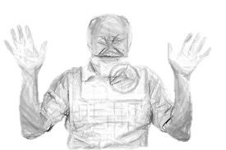
Konzentration und Reaktion
Führe die Übung bitte im Stehen durch.
Vergewissere dich, dass um dich herum keine störenden Gegenstände liegen. Bringe deine Hände in folgende Ausgangsposition:
Gehe nach jeder durchgeführten Aktion, so schnell du kannst, zurück in die Ausgangsposition.

Slide 118
Konzentration und Reaktion
Folgende Farben wirst du auf den kommenden Folien sehen: blau, gelb und rot.
Dabei stehen die Farben für diese Aktionen:
Blau – den rechten Arm gerade am Ohr entlang nach oben strecken
Rot – den linken Arm gerade am Ohr entlang nach oben strecken
Gelb – hinter dem Rücken einmal in die Hände klatschen

Slide 119
Konzentration und Reaktion

Slide 182




Konzentration und Reaktion – Level 1 beendet!
Training beenden
Levelauswahl

Slide 183
Konzentration und Reaktion
LEVEL 2
Training beenden
Levelauswahl

Slide 184
Konzentration und Reaktion
Dies ist eine Konzentrations- und Reaktionsübung.
In der Folge wirst du unterschiedlich farbig aufleuchtende Folien sehen. Jede Farbe steht dabei für eine bestimmte Reaktion, die du zeigen musst.
Wenn beispielsweise die Farbe blau erscheint, musst du ganz schnell deine rechte Hand heben.

Slide 185
Konzentration und Reaktion
Führe die Übung bitte im Stehen durch.
Vergewissere dich, dass um dich herum keine störenden Gegenstände liegen. Bringe deine Hände in folgende Ausgangsposition:
Gehe nach jeder durchgeführten Aktion, so schnell du kannst, zurück in die Ausgangsposition.

Slide 186
Konzentration und Reaktion
Folgende Farben wirst du auf den kommenden Folien sehen: blau, rot, gelb und grün.
Dabei stehen die Farben für diese Aktionen:
Blau – den rechten Arm gerade am Ohr entlang nach oben strecken
Rot – den linken Arm gerade am Ohr entlang nach oben strecken
Gelb – hinter dem Rücken einmal in die Hände klatschen
Grün – vor dem Bauch einmal in die Hände klatschen

Slide 187
Konzentration und Reaktion

Slide 281
Konzentration und Reaktion – Level 2 beendet!
Training beenden
Levelauswahl

Slide 282
Konzentration und Reaktion
LEVEL 3
Training beenden
Levelauswahl

Slide 283
Konzentration und Reaktion
Dies ist eine Konzentrations- und Reaktionsübung.
In der Folge wirst du unterschiedlich farbig aufleuchtende Folien sehen. Jede Farbe steht dabei für eine bestimmte Reaktion, die du zeigen musst.
Wenn beispielsweise die Farbe blau erscheint, musst du ganz schnell deine rechte Hand heben.

Slide 284
Konzentration und Reaktion
Führe die Übung bitte im Stehen durch.
Vergewissere dich, dass um dich herum keine störenden Gegenstände liegen. Bringe deine Hände in folgende Ausgangsposition:
Gehe nach jeder durchgeführten Aktion, so schnell du kannst, zurück in die Ausgangsposition.

Slide 285
Konzentration und Reaktion
Folgende Farben wirst du auf den kommenden Folien sehen: blau, rot, gelb und grün.
Dabei stehen die Farben für diese Aktionen:
Blau – den rechten Arm gerade am Ohr entlang nach oben strecken
Rot – den linken Arm gerade am Ohr entlang nach oben strecken
Gelb – keine Reaktion – bleibe in der Ausgangsposition
Grün – vor dem Bauch einmal in die Hände klatschen

Slide 286
Konzentration und Reaktion

Slide 380
Konzentration und Reaktion – Level 3 beendet!
Training beenden
Levelauswahl

Slide 381
Konzentration und Reaktion
LEVEL 4
Training beenden
Levelauswahl

Slide 382
Konzentration und Reaktion
Dies ist eine Konzentrations- und Reaktionsübung.
In der Folge wirst du unterschiedlich farbig aufleuchtende Folien sehen. Jede Farbe steht dabei für eine bestimmte Reaktion, die du zeigen musst.
Wenn beispielsweise die Farbe blau erscheint, musst du ganz schnell deine rechte Hand heben.

Slide 383
Konzentration und Reaktion
Führe die Übung bitte im Stehen auf einem Bein durch. Dabei ist es egal, ob du auf dem linken oder rechten Bein beginnst.
Vergewissere dich, dass um dich herum keine störenden Gegenstände liegen. Bringe deine Hände in folgende Ausgangsposition:
Gehe nach jeder durchgeführten Aktion, so schnell du kannst, zurück in die Ausgangsposition.

Slide 384
Konzentration und Reaktion
Folgende Farben wirst du auf den kommenden Folien sehen: blau, rot, schwarz, gelb und grün.
Dabei stehen die Farben für diese Aktionen:
Blau – den rechten Arm gerade am Ohr entlang nach oben strecken
Rot – den linken Arm gerade am Ohr entlang nach oben strecken
Schwarz – wechsle das Bein auf dem du stehst
Gelb – keine Reaktion – bleibe in der Ausgangsposition
Grün – vor dem Bauch einmal in die Hände klatschen

Slide 385
Konzentration und Reaktion

Slide 496
Konzentration und Reaktion – Level 4 beendet!
Training beenden
Levelauswahl

Slide 497
Konzentration und Reaktion
LEVEL 5
Training beenden
Levelauswahl

Slide 498
Konzentration und Reaktion
Dies ist eine Konzentrations- und Reaktionsübung.
In der Folge wirst du unterschiedlich farbig aufleuchtende Folien sehen. Jede Farbe steht dabei für eine bestimmte Reaktion, die du zeigen musst.
Wenn beispielsweise die Farbe blau erscheint, musst du ganz schnell deine rechte Hand heben.

Slide 499
Konzentration und Reaktion
Führe die Übung bitte im Stehen auf einem Bein durch. Dabei ist es egal, ob du auf dem linken oder rechten Bein beginnst.
Vergewissere dich, dass um dich herum keine störenden Gegenstände liegen. Bringe deine Hände in folgende Ausgangsposition:
Gehe nach jeder durchgeführten Aktion, so schnell du kannst, zurück in die Ausgangsposition.

Slide 500
Konzentration und Reaktion
Folgende Farben wirst du auf den kommenden Folien sehen: blau, rot, schwarz, gelb, grün und rosa.
Dabei stehen die Farben für diese Aktionen:
Blau – den rechten Arm gerade am Ohr entlang nach oben strecken
Rot – den linken Arm gerade am Ohr entlang nach oben strecken
Schwarz – wechsle das Bein auf dem du stehst
Gelb – keine Reaktion – bleibe in der Ausgangsposition
Grün – vor dem Bauch einmal in die Hände klatschen
Rosa – keine Reaktion – bleibe in der Ausgangsposition

Slide 501
Konzentration und Reaktion

Slide 625
Konzentration und Reaktion – Level 5 beendet!
Training beenden
Levelauswahl

